Slide 1

進階程式設計
期末報告
天氣爬蟲
、
組員 :陳聖瑋 陳致均

Slide 2

目錄
01
概念
02
程式碼說明
03
輸出結果
04
下載連結
05
輸出CSV

Slide 3
概念
，
由於Python的爬蟲可以輕鬆抓取到網頁上的公開內容 所以我們
決定以天氣網站的爬蟲當作本次主題 並藉由VSCode和Python
來執行程式 執行輸出的結果預計是和網站上的內容一致 並且
可以輸出CSV檔案
，
，
，
。

Slide 4

程式碼說明
●首先需要匯入將要用到的套件
●接著讀取網站網址
參考網站 : https://www.ttv.com.tw/news/weather/weekly.asp

Slide 5
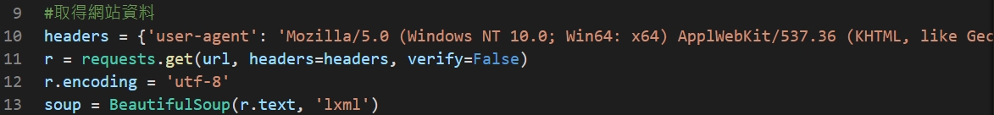
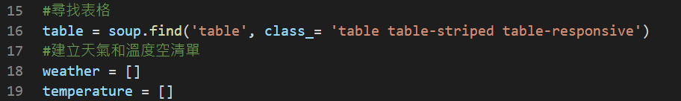
程式碼說明
●使用Requests取得網頁內碼
●建立表格以讓資料有地方儲存

Slide 6
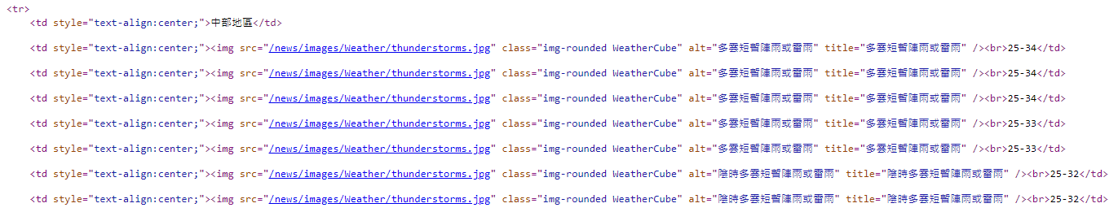
程式碼說明
●檢視網頁原始碼並找出需要資料的位置
天氣資料被存在表格中的td裡面

Slide 7
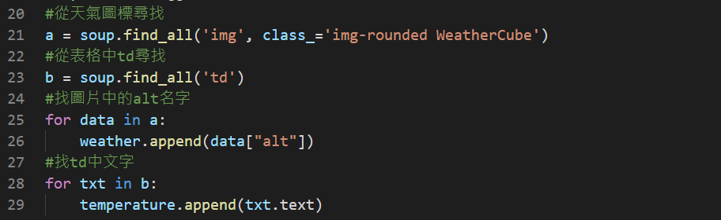
程式碼說明
●使用BeautifulSoup裡面的Find_all來尋找我們要的目標

Slide 8
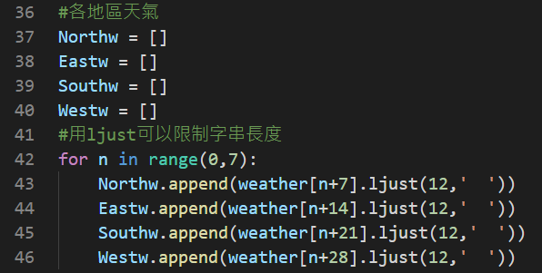
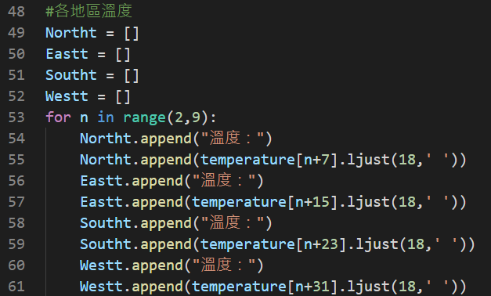
程式碼說明
●天氣部分資料
●溫度部分資料

Slide 9
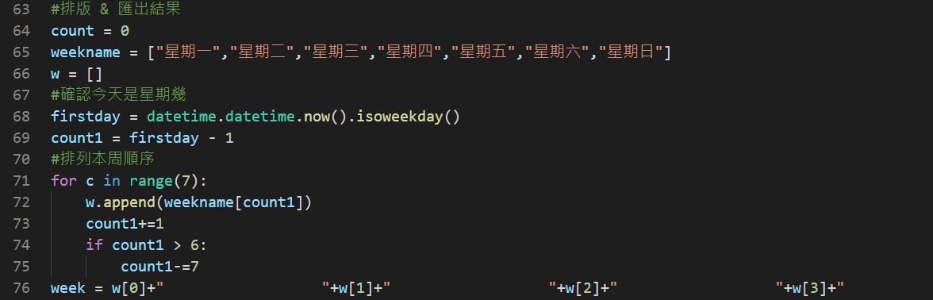
程式碼說明
●排版和日期確認

Slide 10
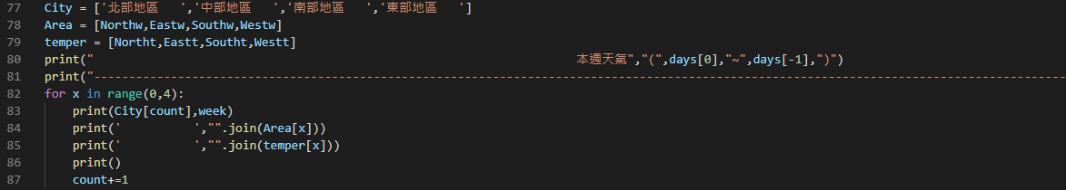
程式碼說明
●排版和輸出

Slide 11
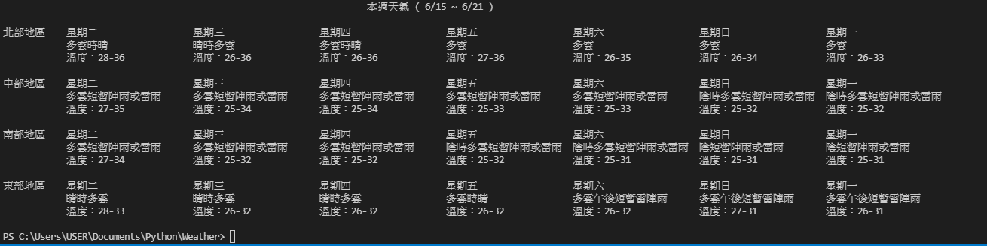
輸出結果
●輸出結果(和網站內容一致並且會更新)

Slide 12

下載程式碼
網址 :
https://drive.google.com/file/d/1m48Z6_gqdC58wAzLZk3EF2gN9bRqM0dE/view?usp=sharing
https://github.com/Jerry45678/Weather

Slide 13
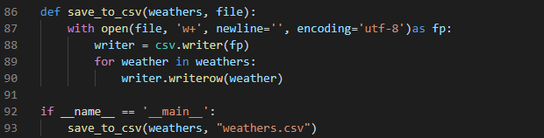
輸出CSV檔案
●最後將檔案輸出成CSV檔案

Slide 14

THE END

